Slide 1

화면정의서
- iteams
문서관리번호 | DDIT-16-B12
작 성 일 | 2021.11.01
보 안 | 일반
Copyright ⓒ 2012ATIT Co., Ltd. All rights reserved

Slide 2
문서 개정 이력표
문서명 |  | 화면정의서
버전 | 날짜 | 내용 | 작성자
1.0 | 2021.11.01 | 최초 작성 | 정서윤

Slide 3
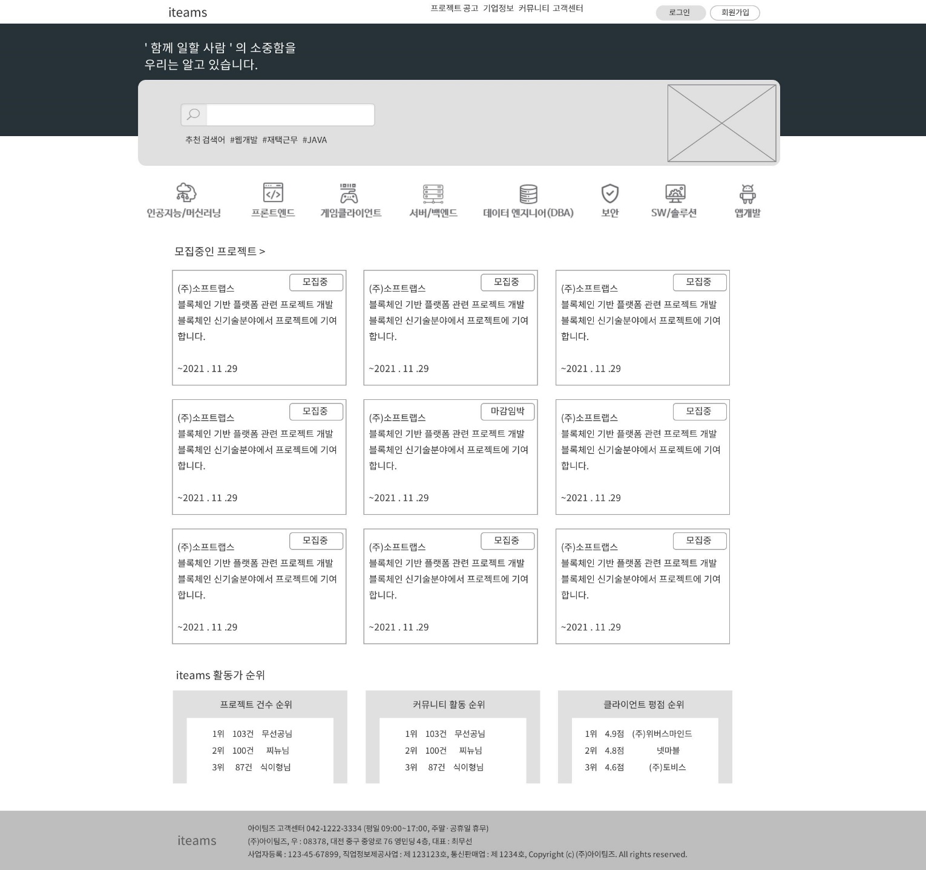
Page Title | 메인 화면 | Screen ID | SS-RC-01-00-01 | Date | 21101
Author |  | Screen Path | 프로젝트 공고 화면
Description | 메인 페이지 및 좌측 메뉴 설명
Detail Description
1 | 메인 화면 상단 메뉴
2 | 로그인, 회원가입 버튼
3 | 프로젝트 공고 통합 검색
4 | 프로젝트 공고 직무 필터
5 | 모집중인 프로젝트 리스트
6 | 사이트 활동가 순위
화면 설명
모집중인 프로젝트 공고와 iteams 활동가 순위를 확인 할 수 있고, 로그인, 회원가입을 진행할 수 있는화면 이다.
1
2
3
4
5
6

Slide 4
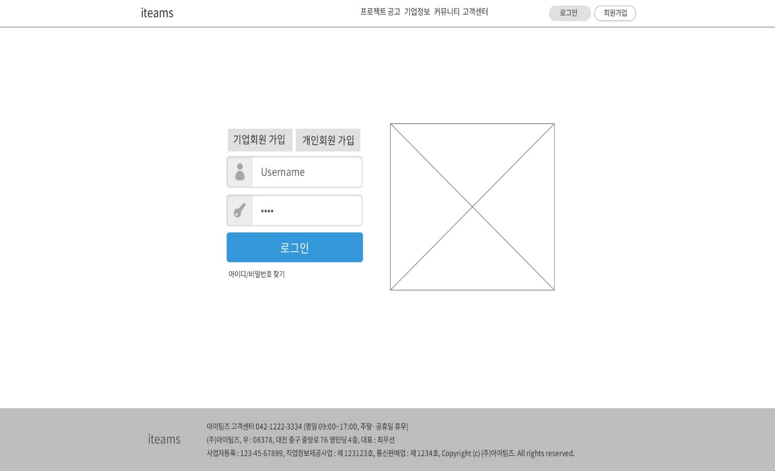
Page Title | 로그인 화면 | Screen ID | SS-RC-02-00-01 | Date | 21101
Author |  | Screen Path | 로그인 화면
Description | 로그인 페이지 설명
Detail Description
1 | 로그인 화면 상단 메뉴
2 | 로그인, 회원가입 버튼
3 | 기업회원 가입 버튼
4 | 개인회원 가입 버튼
5 | 아이디, 비밀번호 입력 폼
6 | 아이디/비밀번호찾기 버튼
화면 설명
로그인 화면
1
2
3
4
5
6

Slide 5
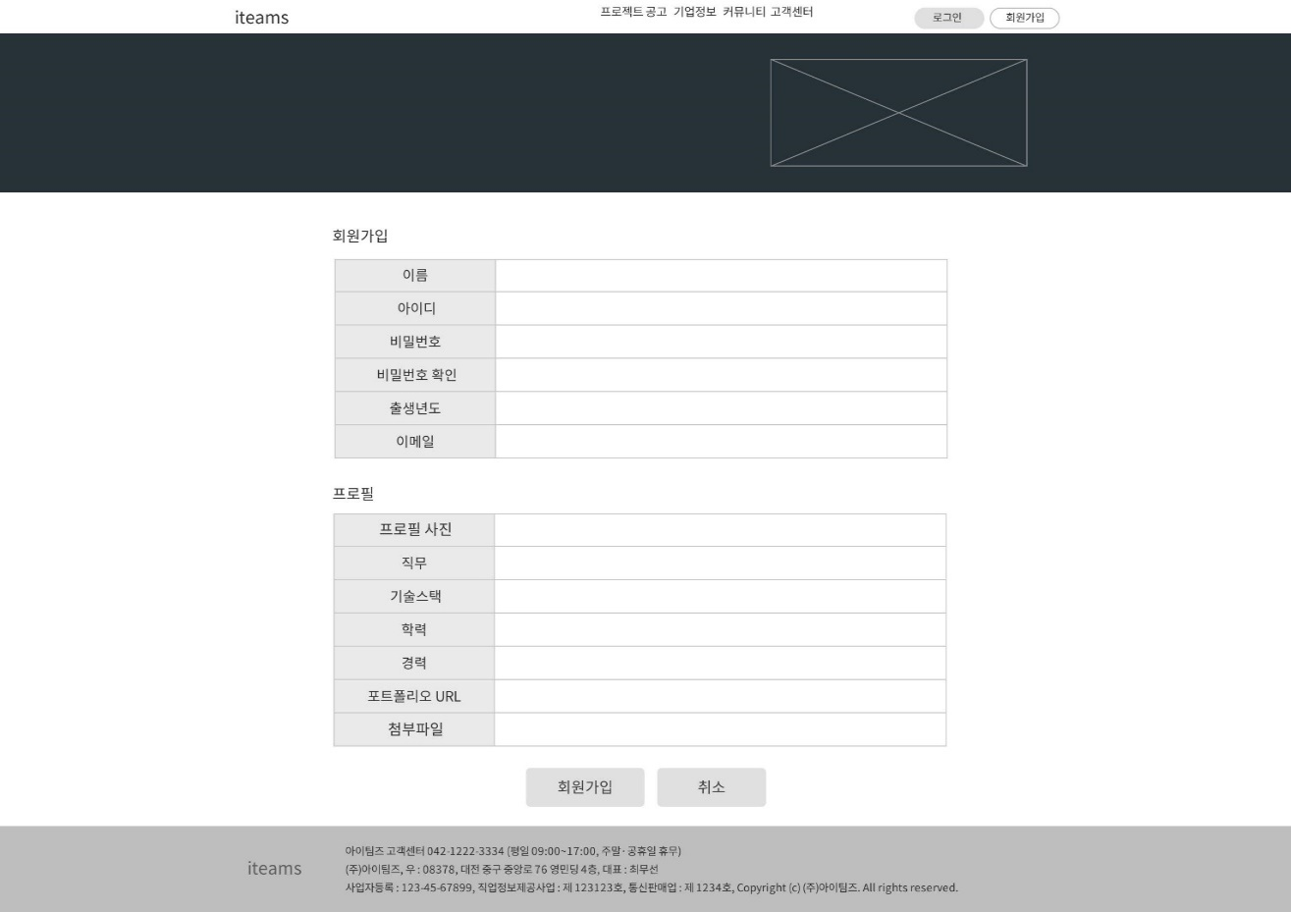
Page Title | 회원가입 | Screen ID | SS-RC-02-00-01 | Date | 21101
Author |  | Screen Path | 회원가입 화면
Description | 회원가입 페이지 설명
Detail Description
1 | 로그인 화면 상단 메뉴
2 | 로그인, 회원가입 버튼
3 | 기업회원 가입 버튼
4 | 개인회원 가입 버튼
5 | 아이디, 비밀번호 입력 폼
6 | 아이디/비밀번호찾기 버튼
화면 설명
로그인 화면
1
2
3
4
5
6

Slide 6
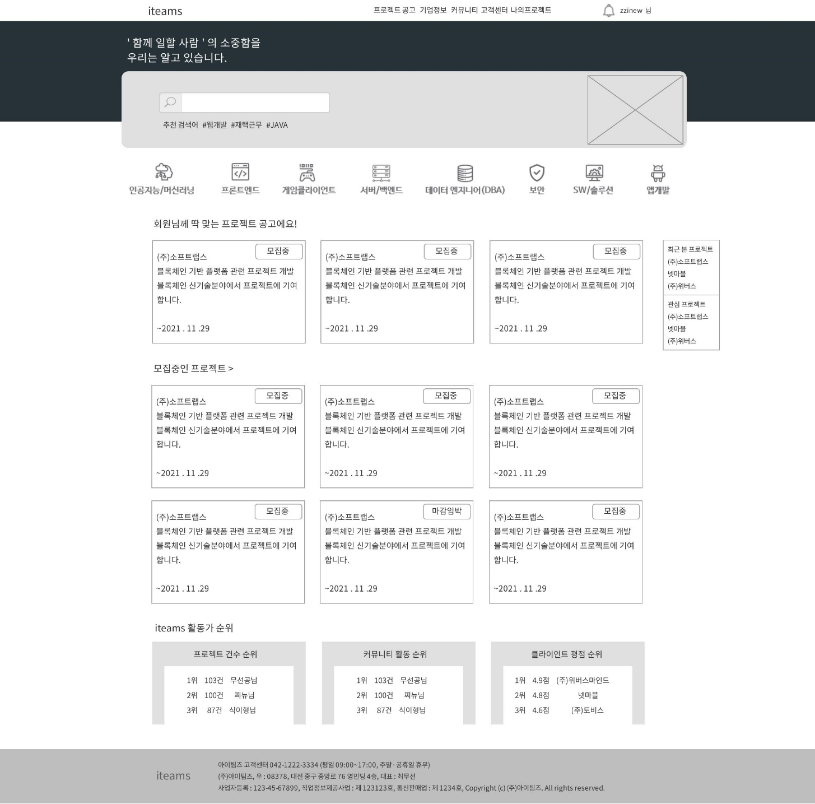
Page Title | 메인 화면 | Screen ID | SS-RC-02-00-01 | Date | 21101
Author |  | Screen Path | 프로젝트 공고 화면(회원)
Description | 메인 페이지 및 좌측 메뉴 설명
Detail Description
1 | 메인 화면 상단 메뉴
2 | 로그인한 회원 정보
3 | 프로젝트 공고 통합 검색
4 | 프로젝트 공고 직무 필터
5 | 모집중인 프로젝트 리스트
6 | 사이트 활동가 순위
7 | 최근 본 프로젝트 공고와 관심 프로젝트 정보
화면 설명
회원이 로그인 후에 보이는 화면
1
2
3
4
5
7
6

Slide 7
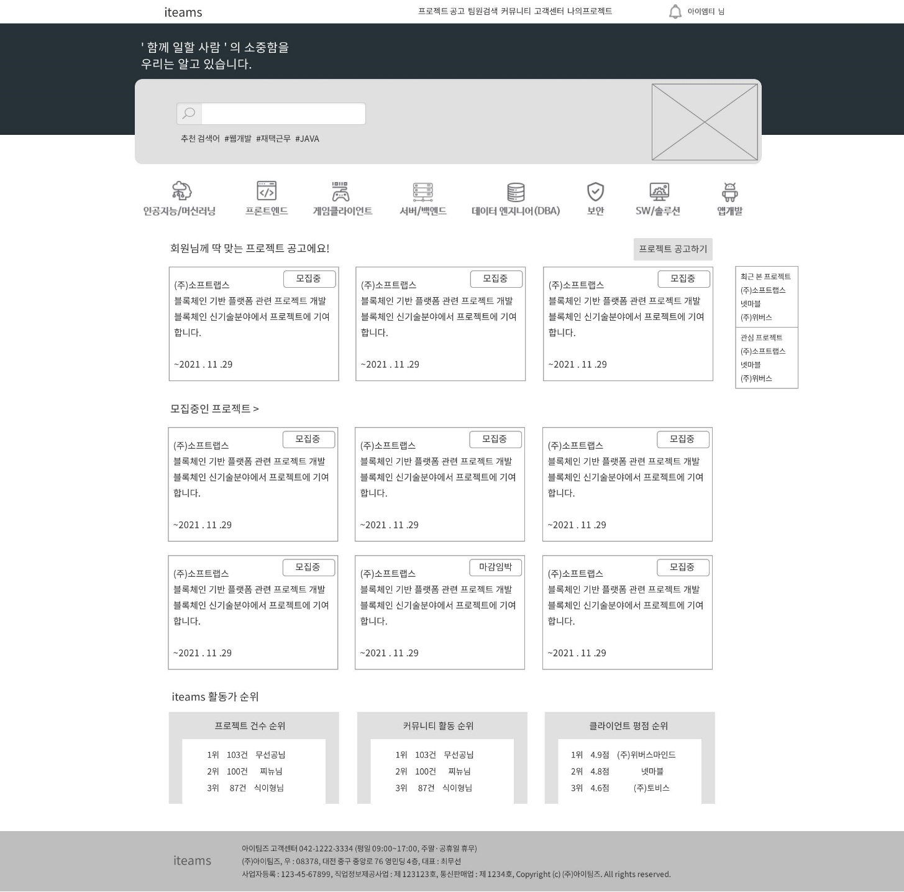
Page Title | 메인 화면 | Screen ID | SS-RC-02-00-01 | Date | 21101
Author |  | Screen Path | 프로젝트 공고 화면(클라이언트)
Description | 메인 페이지 및 좌측 메뉴 설명
Detail Description
1 | 메인 화면 상단 메뉴
2 | 로그인한 클라이언트 정보
3 | 프로젝트 공고 통합 검색
4 | 프로젝트 공고 직무 필터
5 | 모집중인 프로젝트 리스트
6 | 사이트 활동가 순위
7 | 최근 본 프로젝트 공고와 관심 프로젝트 정보
화면 설명
클라이언트가 로그인 후에 보이는 화면
1
2
3
4
5
7
6

Slide 8

Page Title | 메인 화면 | Screen ID | SS-RC-02-00-01 | Date | 21101
Author |  | Screen Path | 프로젝트 공고 화면(관리자)
Description | 프로젝트 등록 화면 설명
Detail Description
1 | 메인 화면 상단 메뉴
2 | 로그인한 관리자 정보
3 | 프로젝트 공고 통합 검색
4 | 프로젝트 공고 직무 필터
5 | 모집중인 프로젝트 리스트
6 | 사이트 활동가 순위
7 | 최근 본 프로젝트 공고와 관심 프로젝트 정보
화면 설명
관리자가 로그인 후에 보이는 화면
1
2
3
4
5
7
6

Slide 9
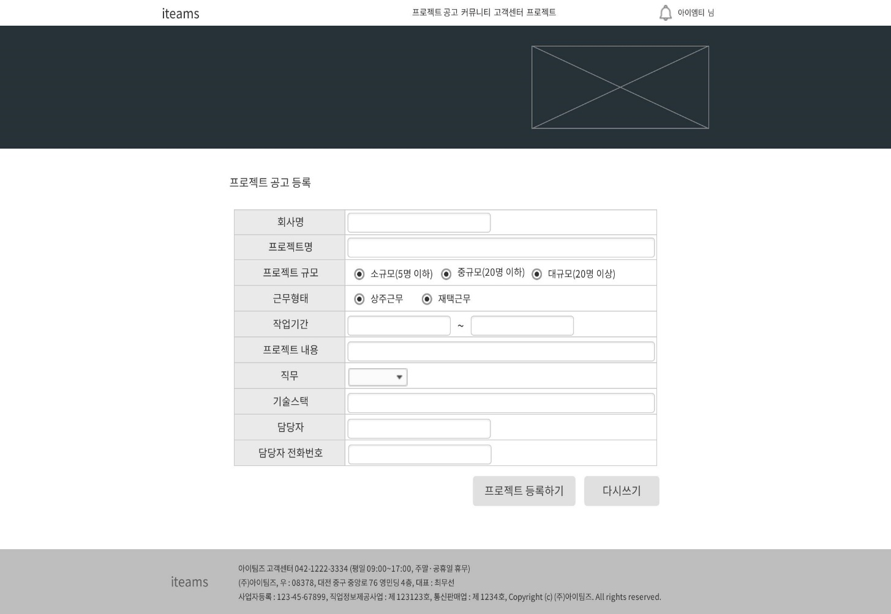
Page Title | 공고등록화면 | Screen ID | SS-RC-02-00-01 | Date | 21101
Author |  | Screen Path | 프로젝트 공고 등록 화면(클라이언트)
Description | 메인 페이지 및 좌측 메뉴 설명
Detail Description
1 | 메인 화면 상단 메뉴
2 | 로그인한 클라이언트 정보
3 | 프로젝트 공고 내용 입력 창
4 | 프로젝트 등록 버튼
5 | 프로젝트 공고 내용 리셋 버튼
화면 설명
클라이언트가 프로젝트공고하기 버튼을 누르면 이동되는 공고 등록 화면
1
2
3
4
5

Slide 10
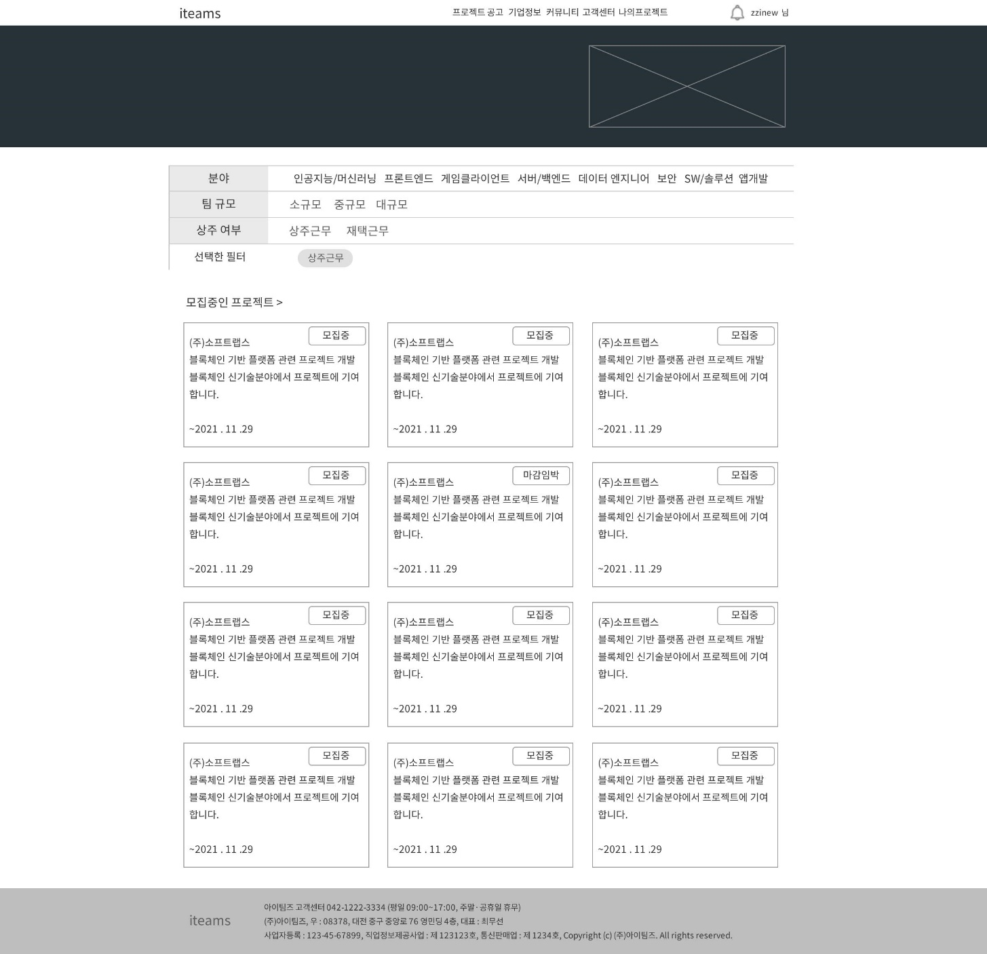
Page Title | 공고 화면 | Screen ID | SS-RC-02-00-01 | Date | 21101
Author |  | Screen Path | 프로젝트 상세 공고 화면
Description | 프로젝트 공고 화면 설명
Detail Description
1 | 메인 화면 상단 메뉴
2 | 로그인한 회원 정보
3 | 프로젝트 공고 검색 필터
4 | 프로젝트 공고 리스트
화면 설명
프로젝트 공고 상세 리스트 화면
1
2
3
4

Slide 11
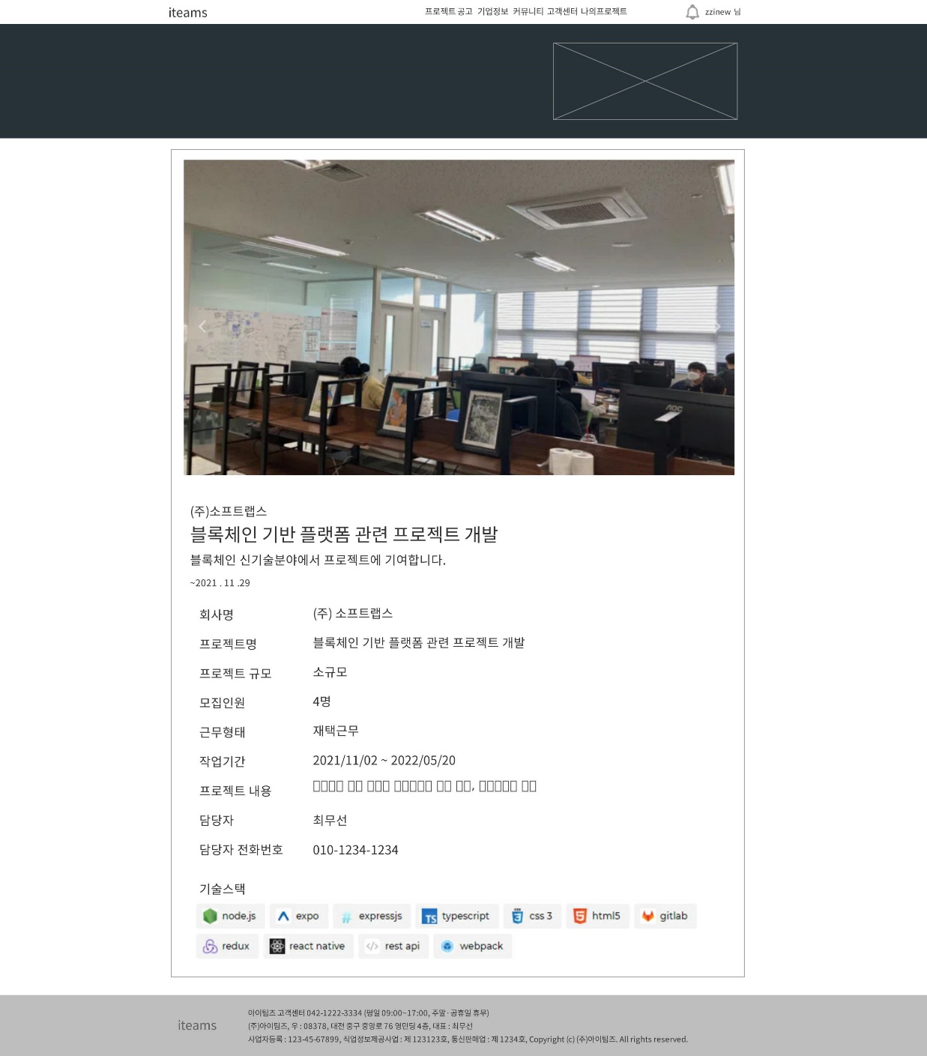
Page Title | 공고 화면 | Screen ID | SS-RC-02-00-01 | Date | 21101
Author |  | Screen Path | 프로젝트 상세 공고 화면
Description | 프로젝트 공고 화면 설명
Detail Description
1 | 메인 화면 상단 메뉴
2 | 로그인한 회원 정보
3 | 프로젝트 공고 검색 필터
4 | 프로젝트 공고 리스트
화면 설명
프로젝트 공고 상세 보기 화면

Slide 12
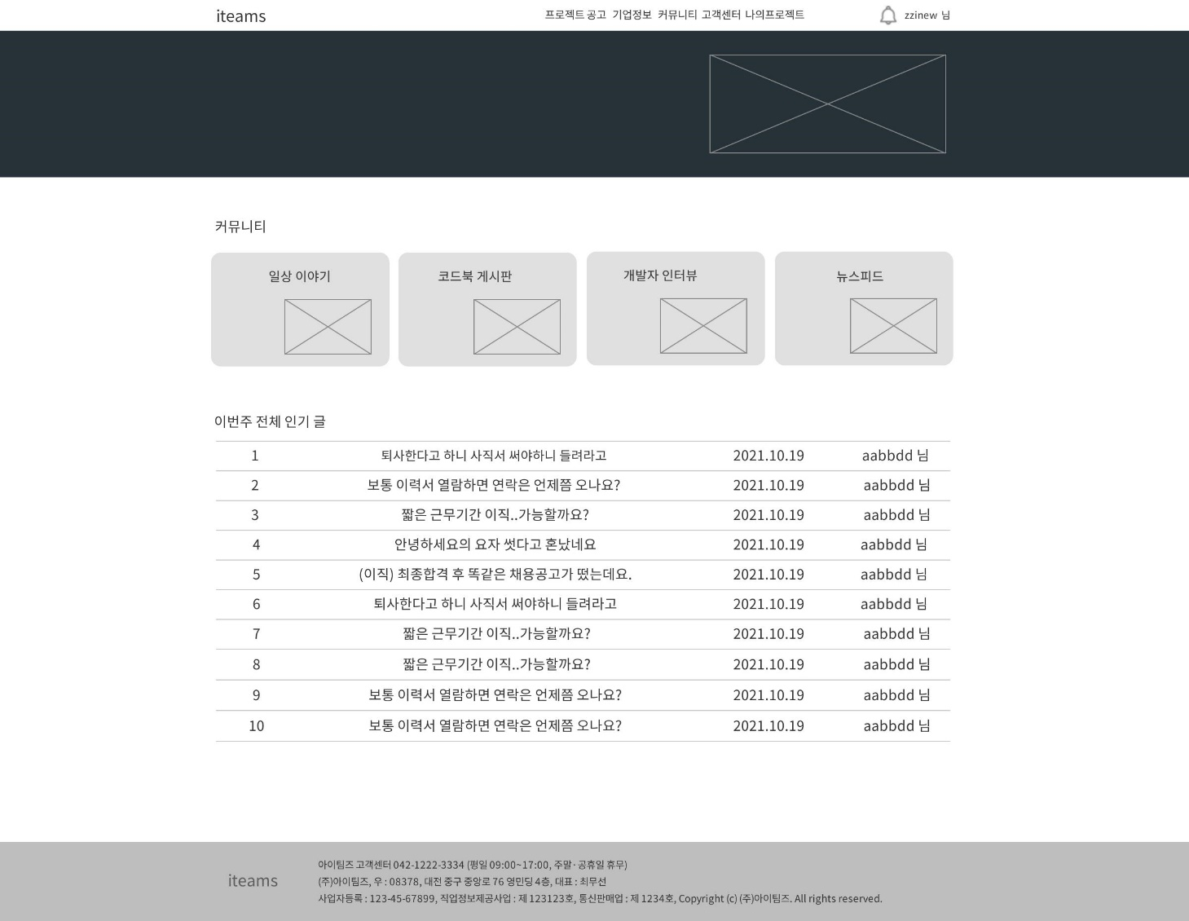
Page Title | 공고 화면 | Screen ID | SS-RC-02-00-01 | Date | 21101
Author |  | Screen Path | 프로젝트 상세 공고 화면
Description | 프로젝트 공고 화면 설명
Detail Description
1 | 메인 화면 상단 메뉴
2 | 로그인한 회원 정보
3 | 프로젝트 공고 검색 필터
4 | 프로젝트 공고 리스트
화면 설명
프로젝트 공고 상세 보기 화면

Slide 13
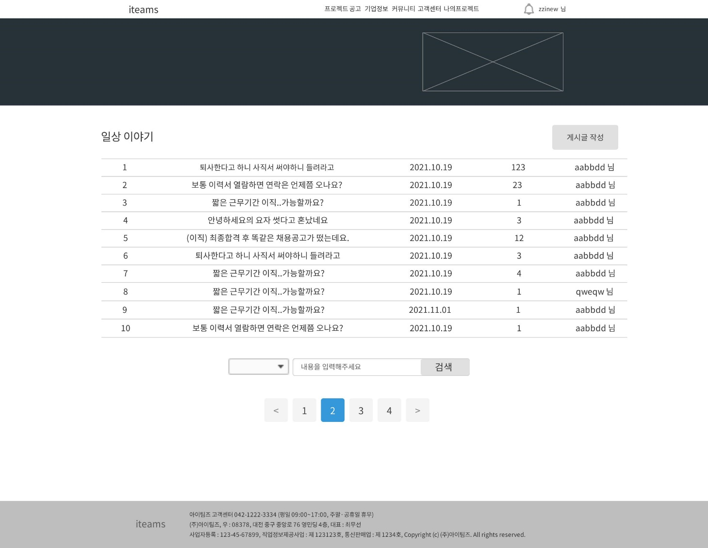
Page Title | 공고 화면 | Screen ID | SS-RC-02-00-01 | Date | 21101
Author |  | Screen Path | 프로젝트 상세 공고 화면
Description | 프로젝트 공고 화면 설명
Detail Description
1 | 메인 화면 상단 메뉴
2 | 로그인한 회원 정보
3 | 프로젝트 공고 검색 필터
4 | 프로젝트 공고 리스트
화면 설명
프로젝트 공고 상세 보기 화면

Slide 14
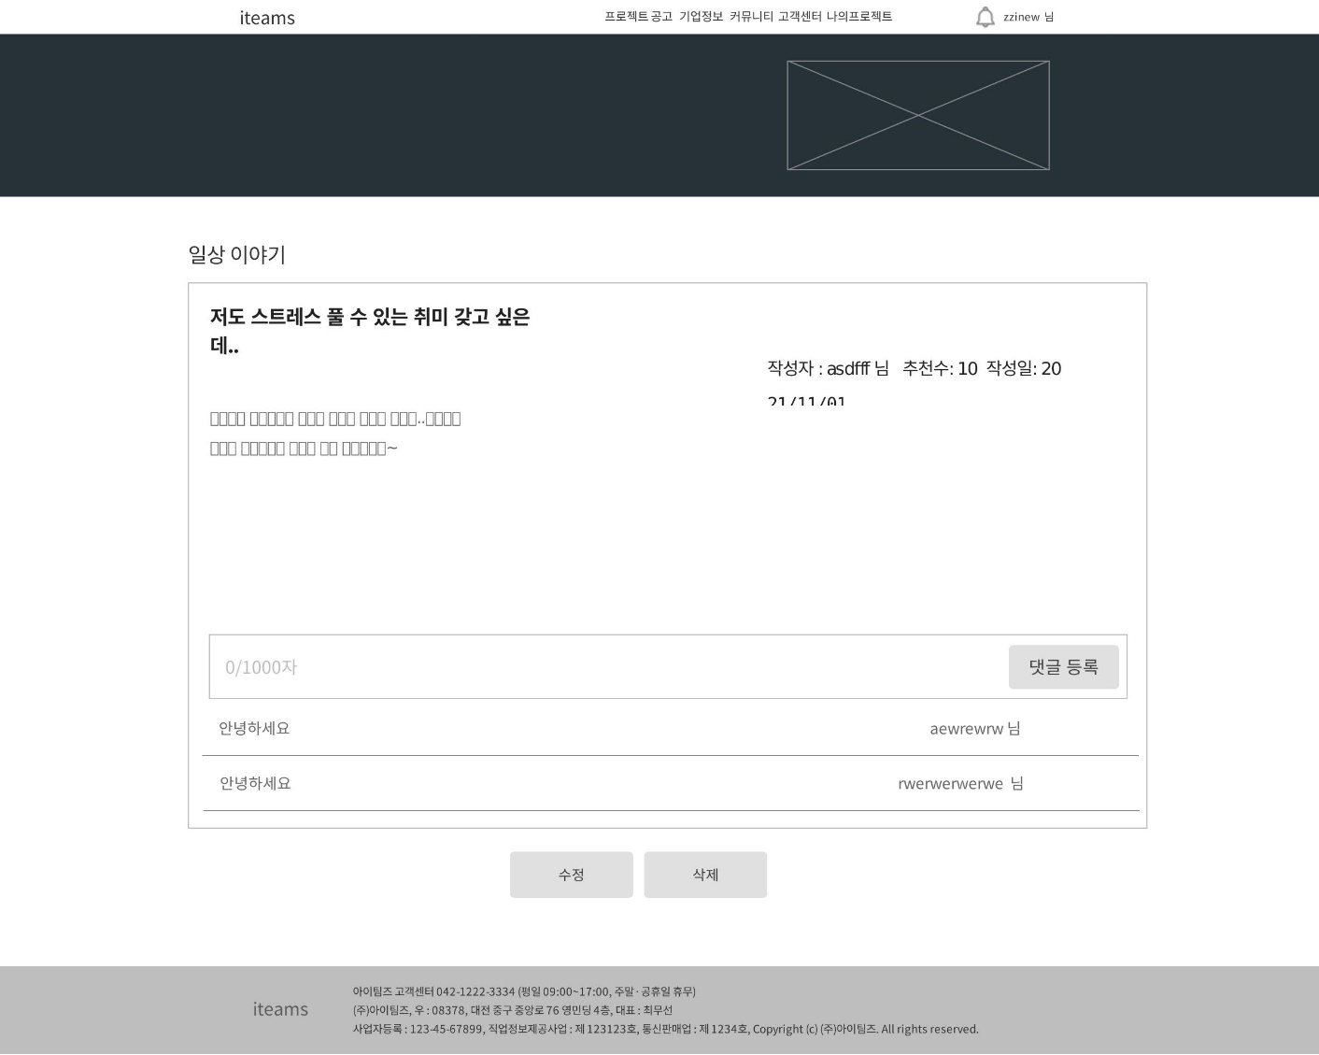
Page Title | 공고 화면 | Screen ID | SS-RC-02-00-01 | Date | 21101
Author |  | Screen Path | 프로젝트 상세 공고 화면
Description | 프로젝트 공고 화면 설명
Detail Description
1 | 메인 화면 상단 메뉴
2 | 로그인한 회원 정보
3 | 프로젝트 공고 검색 필터
4 | 프로젝트 공고 리스트
화면 설명
프로젝트 공고 상세 보기 화면

Slide 15
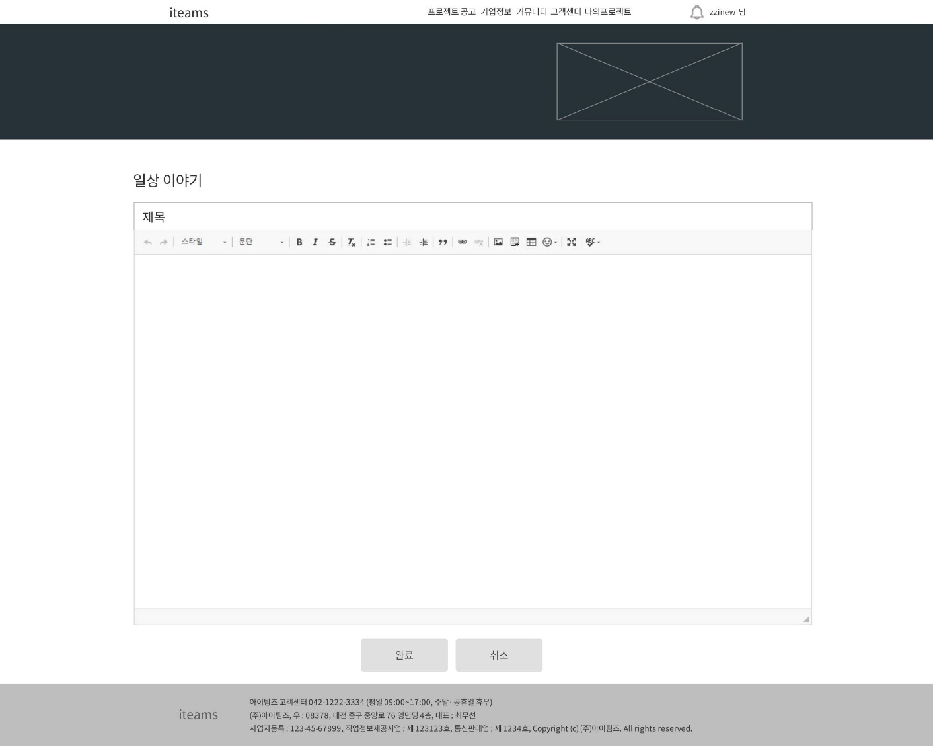
Page Title | 공고 화면 | Screen ID | SS-RC-02-00-01 | Date | 21101
Author |  | Screen Path | 프로젝트 상세 공고 화면
Description | 프로젝트 공고 화면 설명
Detail Description
1 | 메인 화면 상단 메뉴
2 | 로그인한 회원 정보
3 | 프로젝트 공고 검색 필터
4 | 프로젝트 공고 리스트
화면 설명
프로젝트 공고 상세 보기 화면

Slide 16
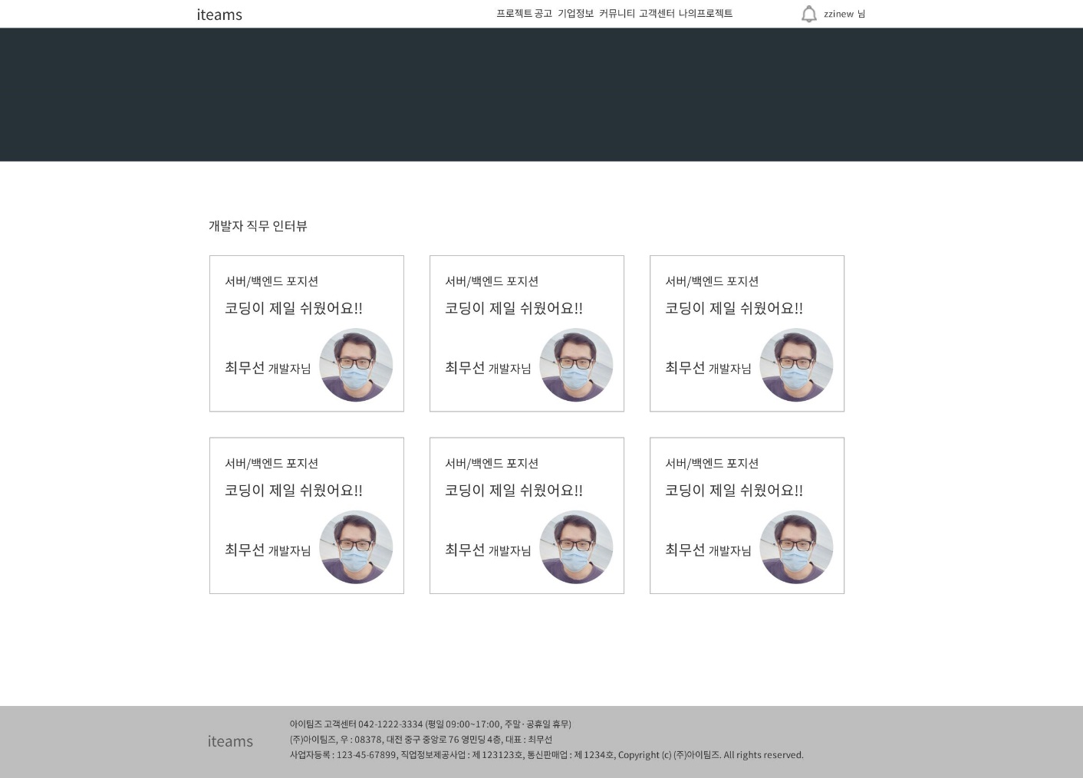
Page Title | 공고 화면 | Screen ID | SS-RC-02-00-01 | Date | 21101
Author |  | Screen Path | 프로젝트 상세 공고 화면
Description | 프로젝트 공고 화면 설명
Detail Description
1 | 메인 화면 상단 메뉴
2 | 로그인한 회원 정보
3 | 프로젝트 공고 검색 필터
4 | 프로젝트 공고 리스트
화면 설명
프로젝트 공고 상세 보기 화면

Slide 17
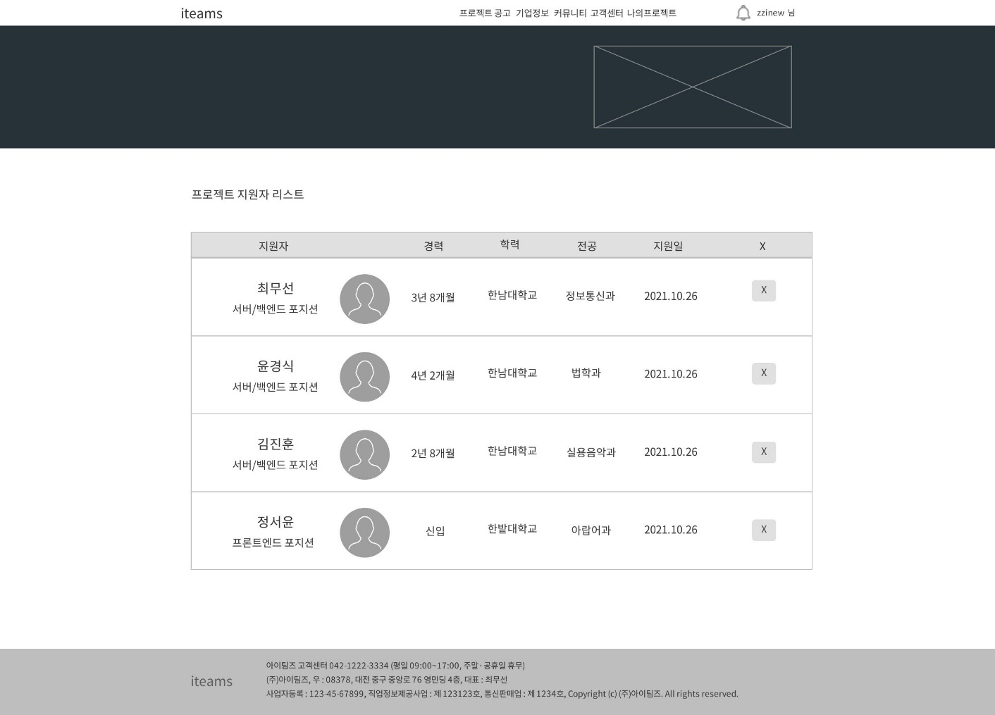
Page Title | 공고 화면 | Screen ID | SS-RC-02-00-01 | Date | 21101
Author |  | Screen Path | 프로젝트 상세 공고 화면
Description | 프로젝트 공고 화면 설명
Detail Description
1 | 메인 화면 상단 메뉴
2 | 로그인한 회원 정보
3 | 프로젝트 공고 검색 필터
4 | 프로젝트 공고 리스트
화면 설명
프로젝트 공고 상세 보기 화면

Slide 18
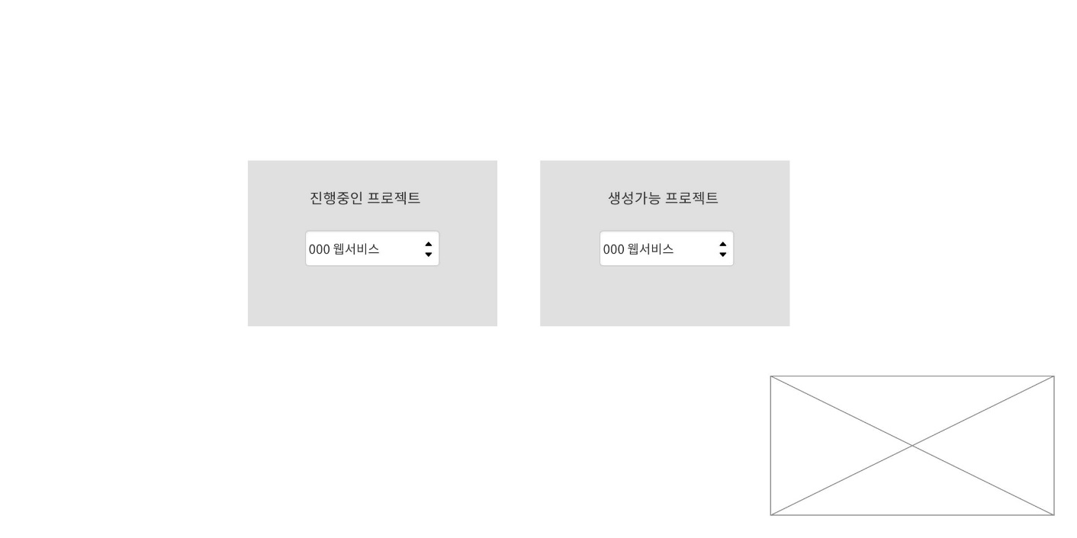
Page Title | 공고 화면 | Screen ID | SS-RC-02-00-01 | Date | 21101
Author |  | Screen Path | 프로젝트 상세 공고 화면
Description | 프로젝트 공고 화면 설명
Detail Description
1 | 메인 화면 상단 메뉴
2 | 로그인한 회원 정보
3 | 프로젝트 공고 검색 필터
4 | 프로젝트 공고 리스트
화면 설명
프로젝트 공고 상세 보기 화면

Slide 19
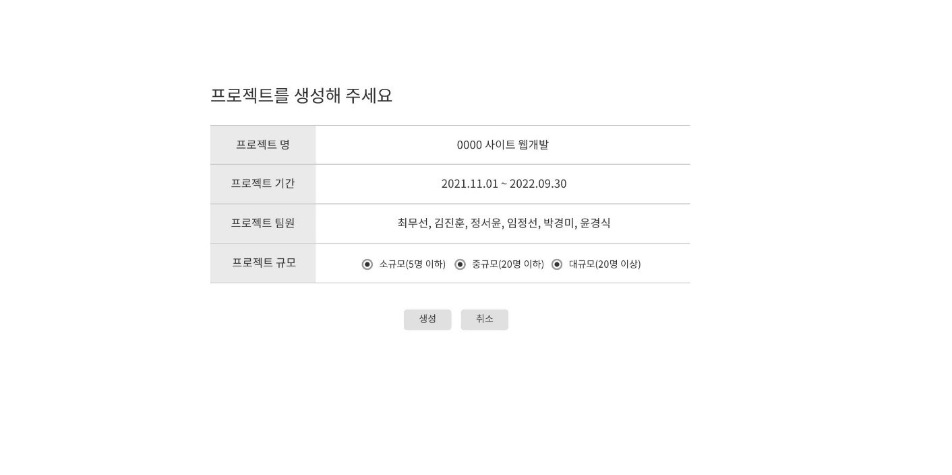
Page Title | 공고 화면 | Screen ID | SS-RC-02-00-01 | Date | 21101
Author |  | Screen Path | 프로젝트 상세 공고 화면
Description | 프로젝트 공고 화면 설명
Detail Description
1 | 메인 화면 상단 메뉴
2 | 로그인한 회원 정보
3 | 프로젝트 공고 검색 필터
4 | 프로젝트 공고 리스트
화면 설명
프로젝트 공고 상세 보기 화면

Slide 20
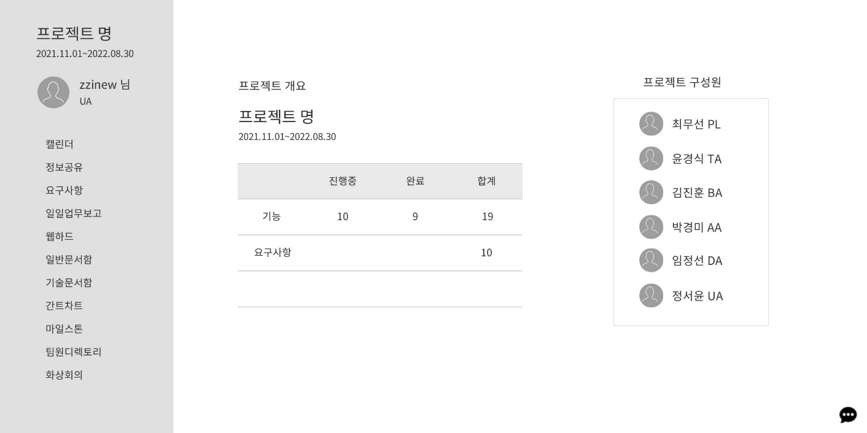
Page Title | 공고 화면 | Screen ID | SS-RC-02-00-01 | Date | 21101
Author |  | Screen Path | 프로젝트 상세 공고 화면
Description | 프로젝트 공고 화면 설명
Detail Description
1 | 메인 화면 상단 메뉴
2 | 로그인한 회원 정보
3 | 프로젝트 공고 검색 필터
4 | 프로젝트 공고 리스트
화면 설명
프로젝트 공고 상세 보기 화면

Slide 21
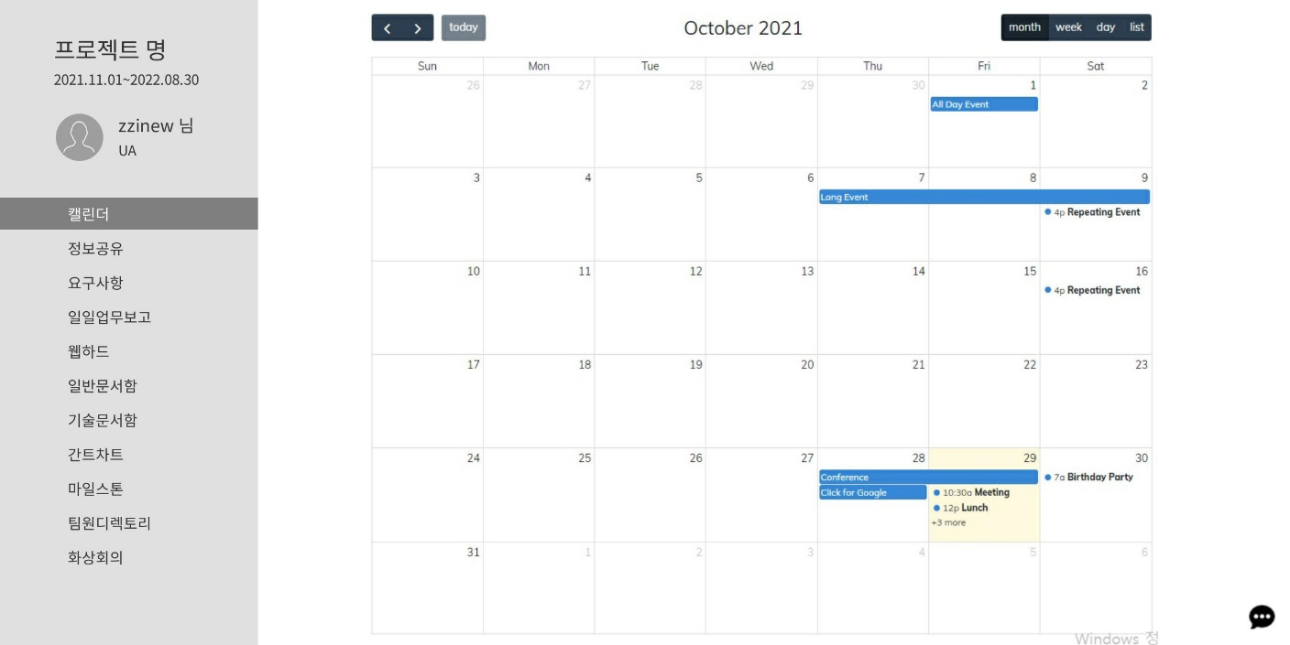
Page Title | 공고 화면 | Screen ID | SS-RC-02-00-01 | Date | 21101
Author |  | Screen Path | 프로젝트 상세 공고 화면
Description | 프로젝트 공고 화면 설명
Detail Description
1 | 메인 화면 상단 메뉴
2 | 로그인한 회원 정보
3 | 프로젝트 공고 검색 필터
4 | 프로젝트 공고 리스트
화면 설명
프로젝트 공고 상세 보기 화면

Slide 22
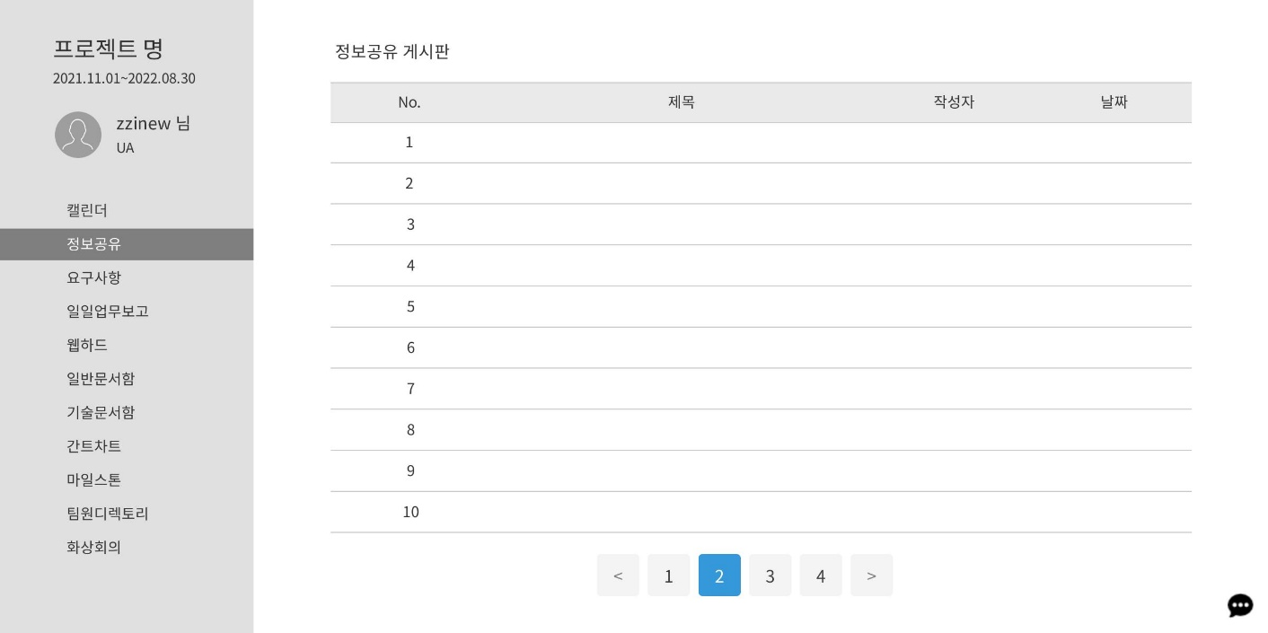
Page Title | 공고 화면 | Screen ID | SS-RC-02-00-01 | Date | 21101
Author |  | Screen Path | 프로젝트 상세 공고 화면
Description | 프로젝트 공고 화면 설명
Detail Description
1 | 메인 화면 상단 메뉴
2 | 로그인한 회원 정보
3 | 프로젝트 공고 검색 필터
4 | 프로젝트 공고 리스트
화면 설명
프로젝트 공고 상세 보기 화면

Slide 23
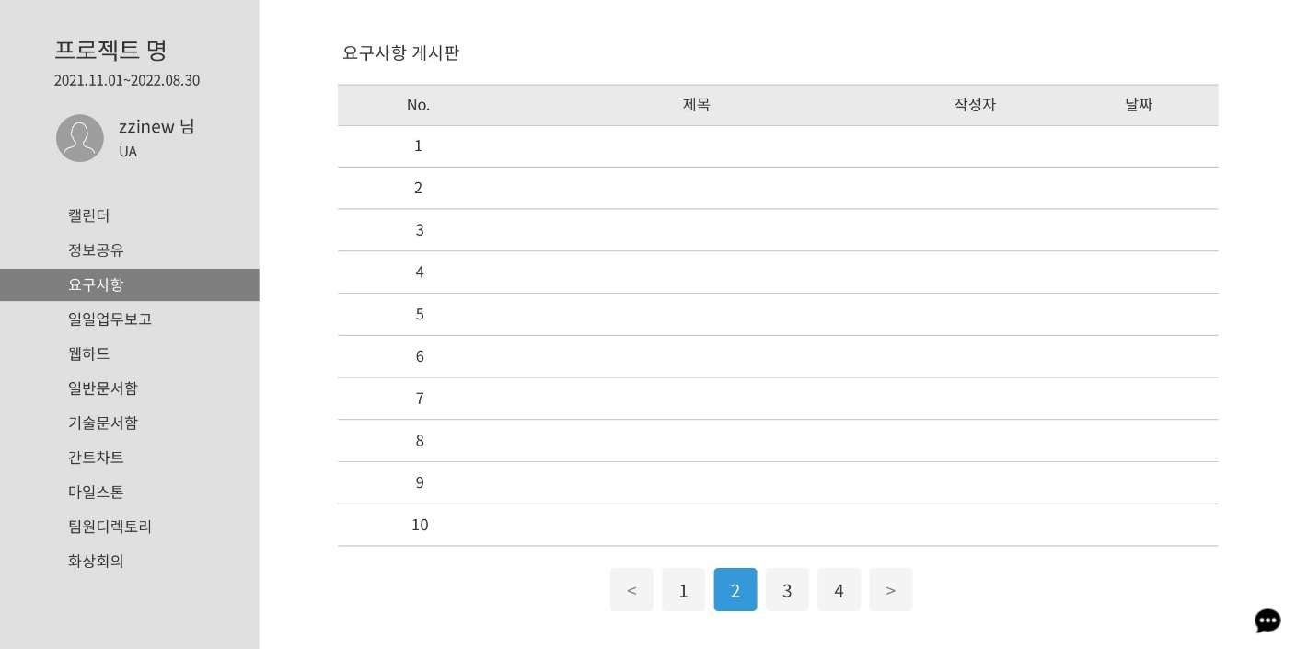
Page Title | 공고 화면 | Screen ID | SS-RC-02-00-01 | Date | 21101
Author |  | Screen Path | 프로젝트 상세 공고 화면
Description | 프로젝트 공고 화면 설명
Detail Description
1 | 메인 화면 상단 메뉴
2 | 로그인한 회원 정보
3 | 프로젝트 공고 검색 필터
4 | 프로젝트 공고 리스트
화면 설명
프로젝트 공고 상세 보기 화면

Slide 24
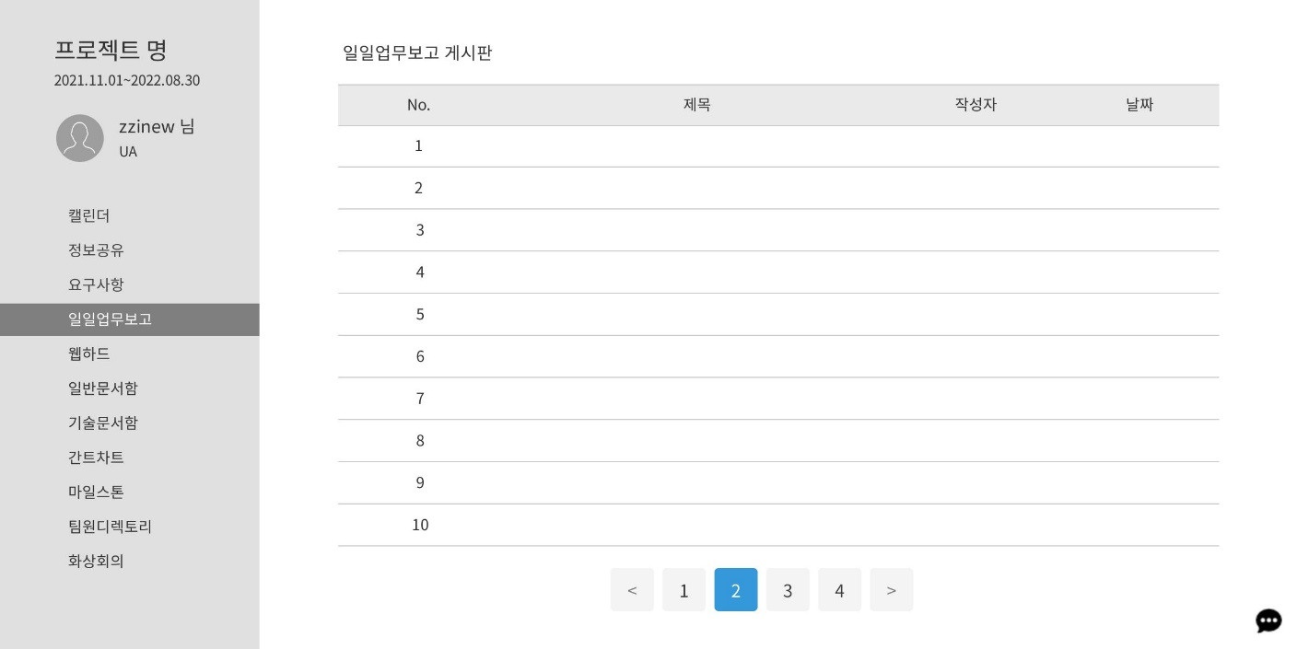
Page Title | 공고 화면 | Screen ID | SS-RC-02-00-01 | Date | 21101
Author |  | Screen Path | 프로젝트 상세 공고 화면
Description | 프로젝트 공고 화면 설명
Detail Description
1 | 메인 화면 상단 메뉴
2 | 로그인한 회원 정보
3 | 프로젝트 공고 검색 필터
4 | 프로젝트 공고 리스트
화면 설명
프로젝트 공고 상세 보기 화면

Slide 25
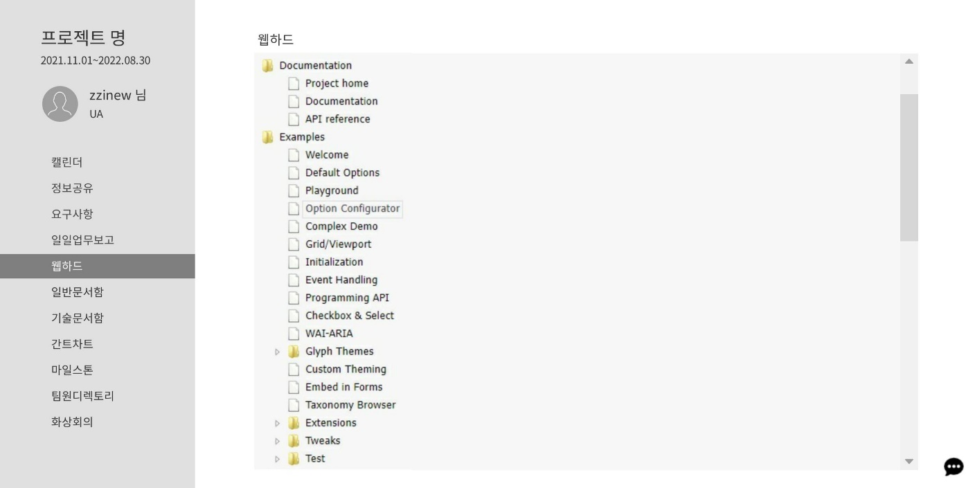
Page Title | 공고 화면 | Screen ID | SS-RC-02-00-01 | Date | 21101
Author |  | Screen Path | 프로젝트 상세 공고 화면
Description | 프로젝트 공고 화면 설명
Detail Description
1 | 메인 화면 상단 메뉴
2 | 로그인한 회원 정보
3 | 프로젝트 공고 검색 필터
4 | 프로젝트 공고 리스트
화면 설명
프로젝트 공고 상세 보기 화면

Slide 26
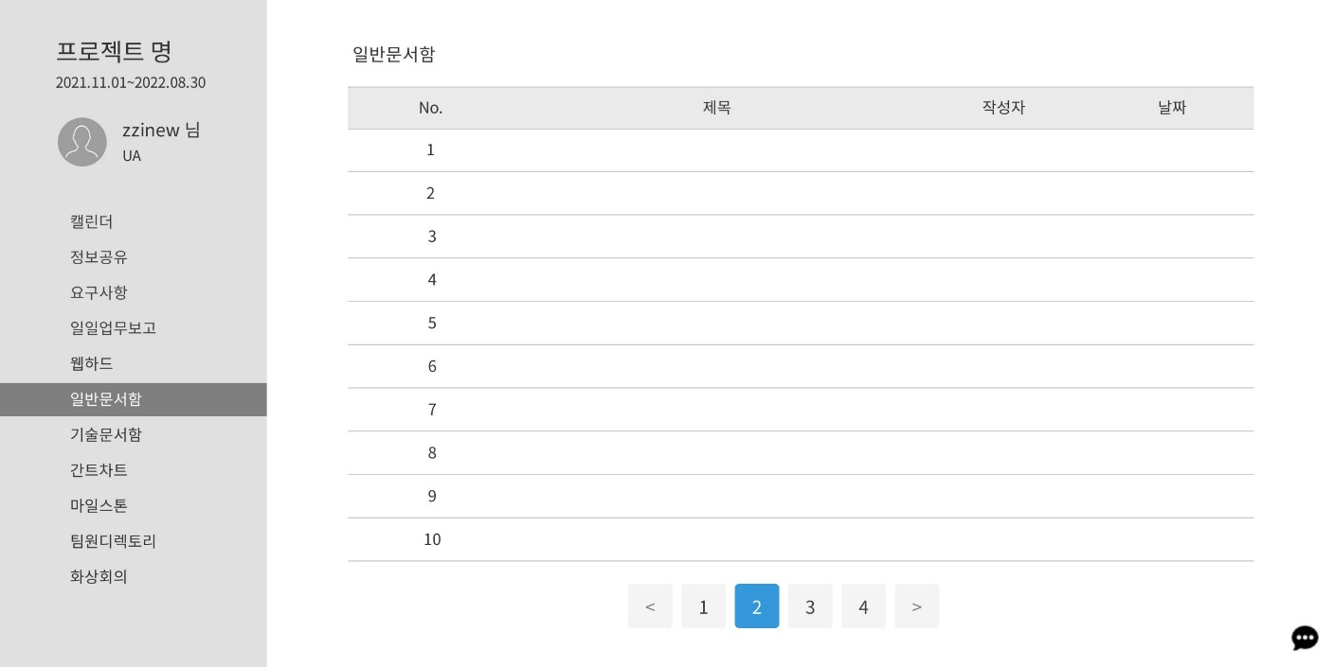
Page Title | 공고 화면 | Screen ID | SS-RC-02-00-01 | Date | 21101
Author |  | Screen Path | 프로젝트 상세 공고 화면
Description | 프로젝트 공고 화면 설명
Detail Description
1 | 메인 화면 상단 메뉴
2 | 로그인한 회원 정보
3 | 프로젝트 공고 검색 필터
4 | 프로젝트 공고 리스트
화면 설명
프로젝트 공고 상세 보기 화면

Slide 27
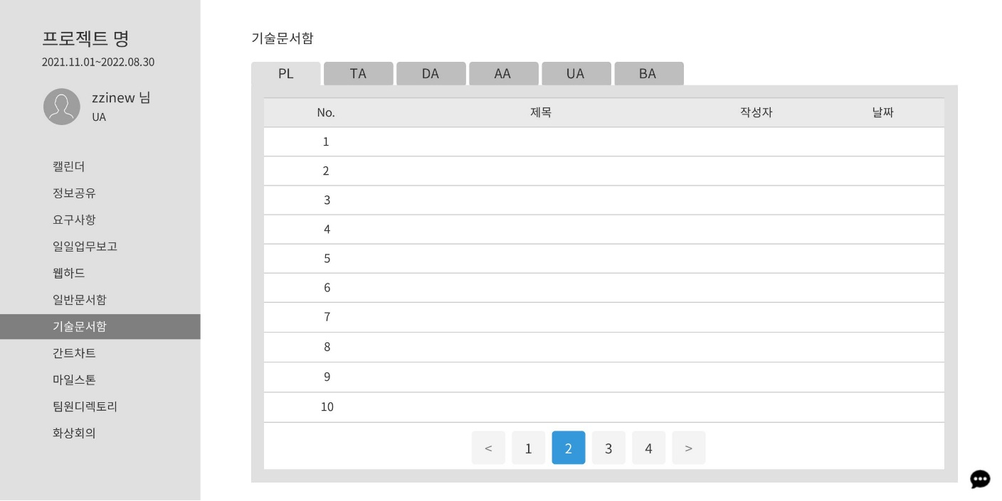
Page Title | 공고 화면 | Screen ID | SS-RC-02-00-01 | Date | 21101
Author |  | Screen Path | 프로젝트 상세 공고 화면
Description | 프로젝트 공고 화면 설명
Detail Description
1 | 메인 화면 상단 메뉴
2 | 로그인한 회원 정보
3 | 프로젝트 공고 검색 필터
4 | 프로젝트 공고 리스트
화면 설명
프로젝트 공고 상세 보기 화면

Slide 28
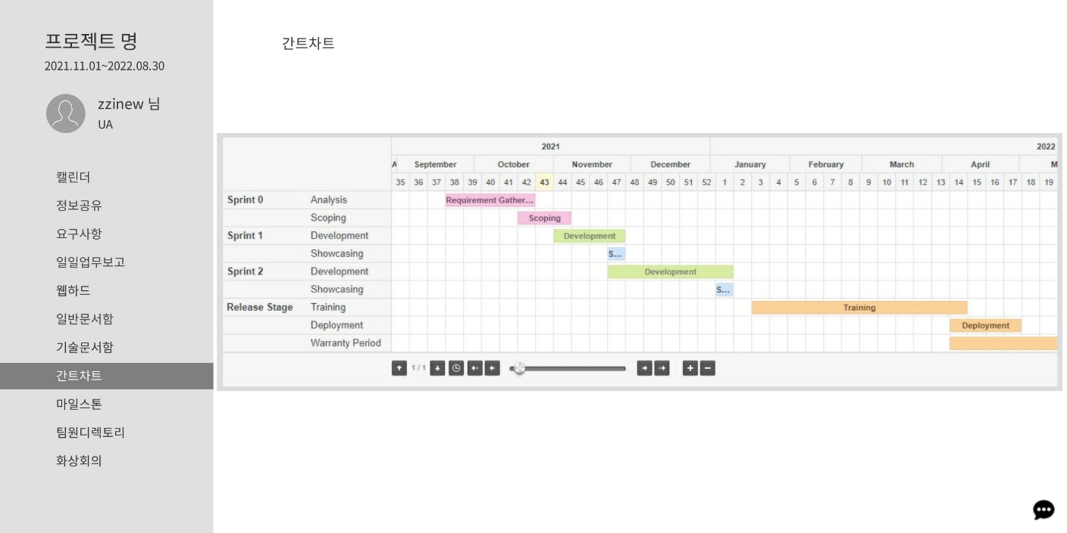
Page Title | 공고 화면 | Screen ID | SS-RC-02-00-01 | Date | 21101
Author |  | Screen Path | 프로젝트 상세 공고 화면
Description | 프로젝트 공고 화면 설명
Detail Description
1 | 메인 화면 상단 메뉴
2 | 로그인한 회원 정보
3 | 프로젝트 공고 검색 필터
4 | 프로젝트 공고 리스트
화면 설명
프로젝트 공고 상세 보기 화면

Slide 29
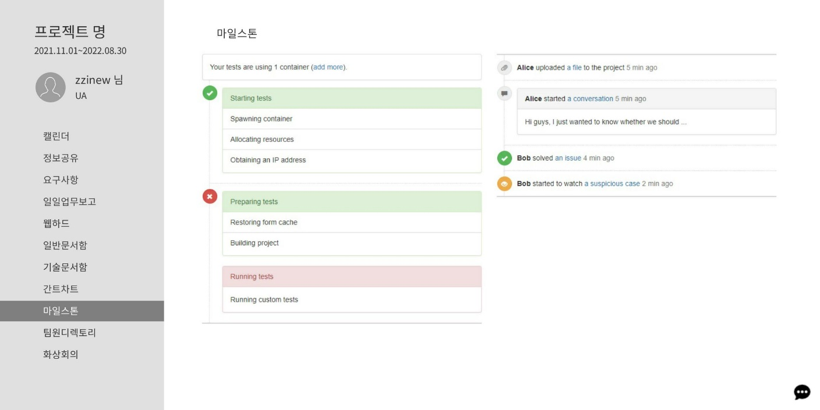
Page Title | 공고 화면 | Screen ID | SS-RC-02-00-01 | Date | 21101
Author |  | Screen Path | 프로젝트 상세 공고 화면
Description | 프로젝트 공고 화면 설명
Detail Description
1 | 메인 화면 상단 메뉴
2 | 로그인한 회원 정보
3 | 프로젝트 공고 검색 필터
4 | 프로젝트 공고 리스트
화면 설명
프로젝트 공고 상세 보기 화면

Slide 30
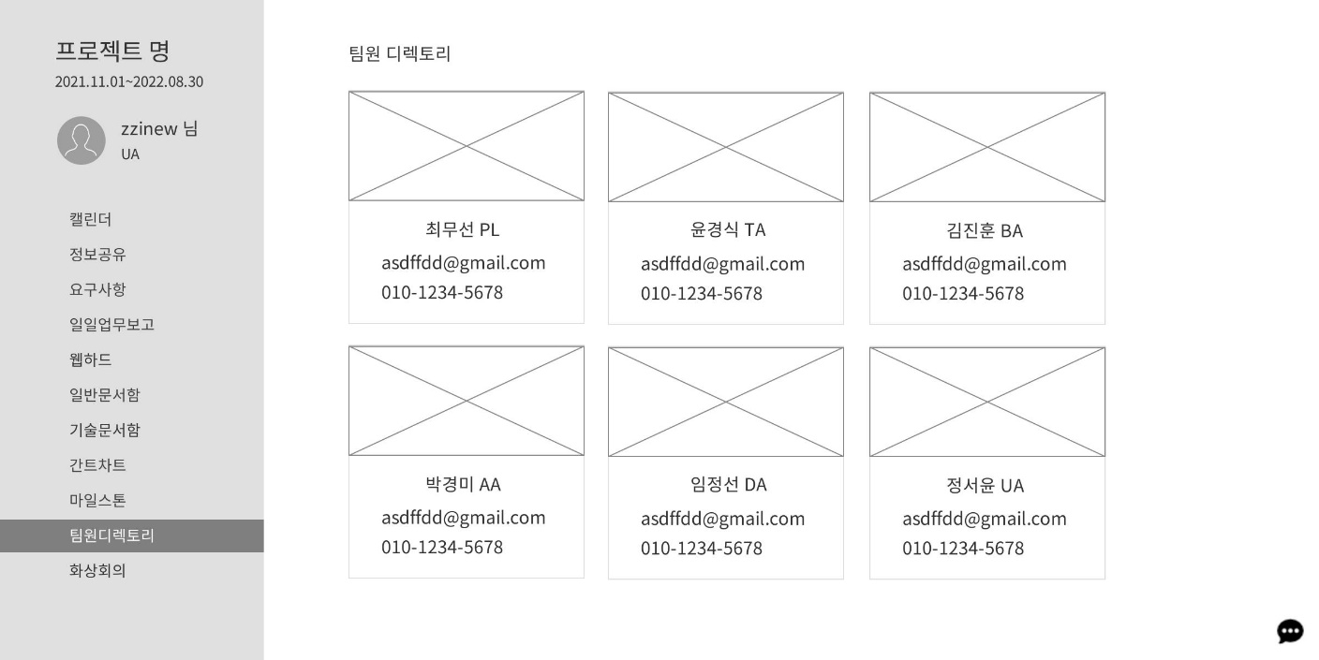
Page Title | 공고 화면 | Screen ID | SS-RC-02-00-01 | Date | 21101
Author |  | Screen Path | 프로젝트 상세 공고 화면
Description | 프로젝트 공고 화면 설명
Detail Description
1 | 메인 화면 상단 메뉴
2 | 로그인한 회원 정보
3 | 프로젝트 공고 검색 필터
4 | 프로젝트 공고 리스트
화면 설명
프로젝트 공고 상세 보기 화면

